Slide 1
VERY DEEP CONVOLUTIONAL NETWORKS FOR LARGE-SCALE IMAGE RECOGNITION Karen Simonyan & Andrew Zisserman
Seminar on Deep Learning Papers
JIHO LEE (Undergraduate Student, Junior)
jiho264@inu.ac.kr
Dept. of Embedded-Systems Engineering, INU

Slide 2
Overview
0. Abstract
Introduction
ConvNet Configurations
Architecture
Configurations
Discussion
Classification framework
Training
Testing
implementation details
Classification experiments
Single scale evaluation
Multi scale evaluation
Multi-crop evaluation
Convnet fusion
Comparison with the state of the art
Conclusion
My Conclusion

Slide 3
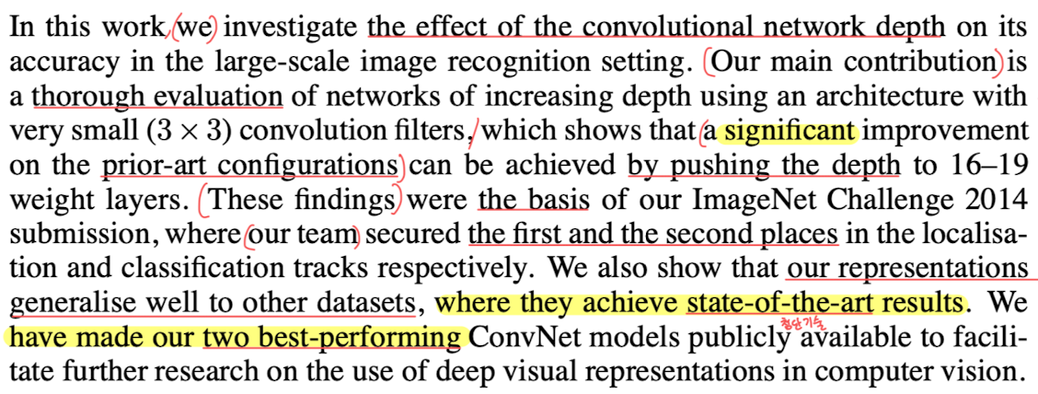
0. Abstract
우리는 large-scale image recognition setting에서 ConvNet 의 depth가 미치는 영향을 연구했다.
Large-scale : image가 많은 dataset을 의미하는 것 같음.
우리는 아주 작은 (3×3) convolutional filters로 ConvNet arch의 depth를 늘렸다.
weight layer를 16~19개 까지 늘렸다.
이것은 ImageNet Challenge 2014 출품되었으며, localisation에서 1등, classification에서 2등을 차지했다.
우리는 다른 dataset에도 generalize well 되어, 거기서도 state-of-the-art의 결과를 나타냈다.
우리는 최고 성능의 두 가지 ConvNet 을 제안한다.

Slide 4
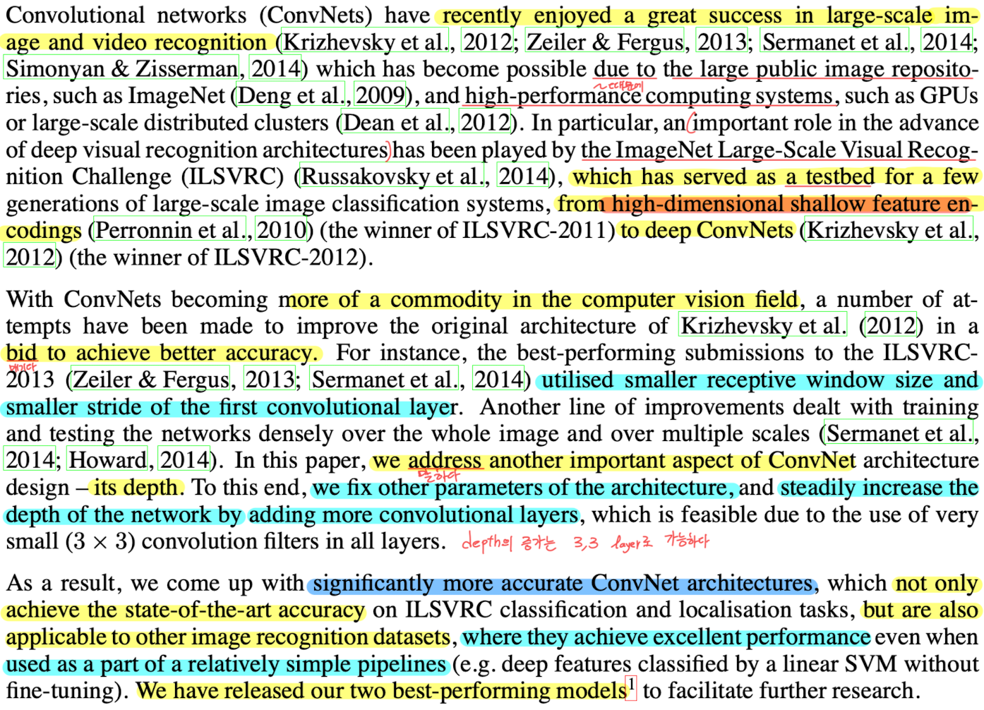
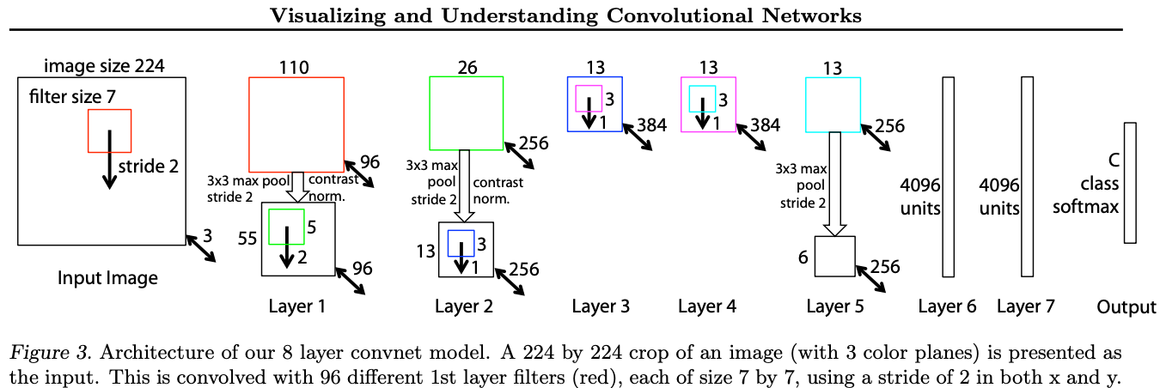
1. INTRODUCTION
ConvNet 은 최근 large-scale image and video recognition에서 좋은 성과를 내고 있다.
그것은 large public image repositories와 고성능 컴퓨팅 시스템 덕분이다.
GPU들의 large-scale distributed clusters를 구성할 수 있기에 더 강력한 계산이 가능하다.
ConvNet 은 computer vision 분야에서 유행하게 되었으며, 많은 시행착오에 힘입어 더욱 좋은 accuracy를 달성하고 있다.
그 예로 ILSVRC-2013에서 가장 좋았던 model은 smaller receptive window size와 smaller stride of 1st convolutional layer를 사용했다. (우하단)
우리는 다른 중요한 관점 하나를 제시한다. 그것은 CNN에서의 depth이다.
우리는 arch의 #params를 fix하고, steadily increase the depth of the network by adding more convolutional layers를 할 것이다.
#params가 고정되어 있을 때에 depth를 증가시키려면, 더 작은 convolutional filter size를 사용하면 된다.
그 결과로, 더 정확한 ConvNet arch를 달성했다. state-of-the-art 일 뿐만 아니라, 더 간단한 pipelines으로 다른 dataset에 대해서도 굉장한 퍼포먼스를 달성했다.
Zeiler & Fergus; 2013

Slide 5
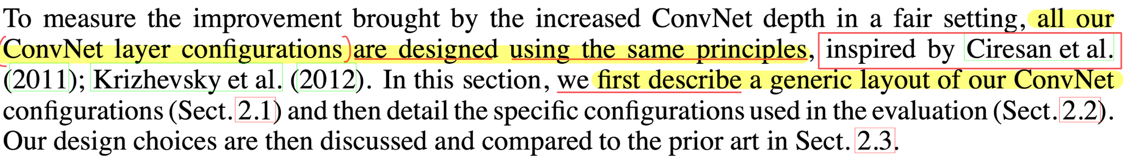
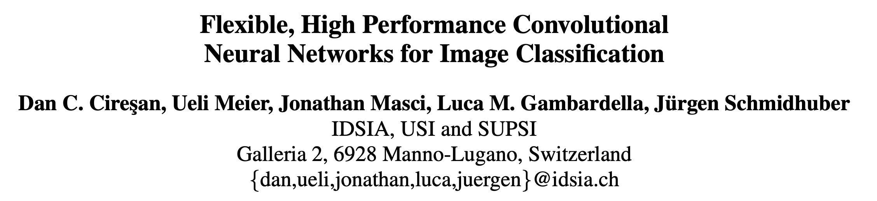
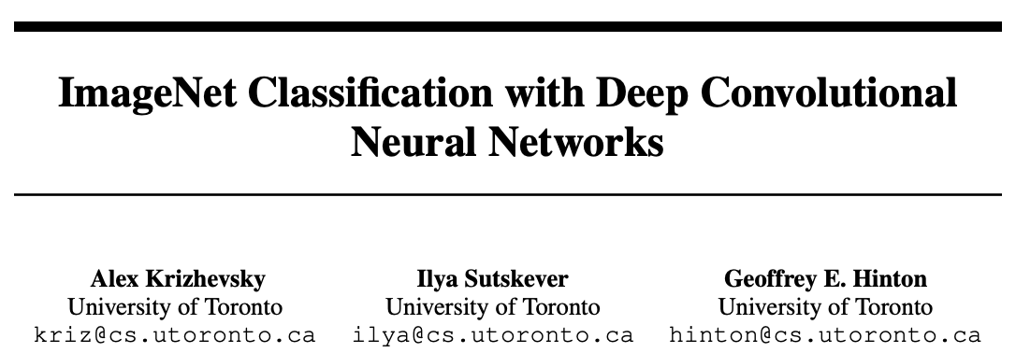
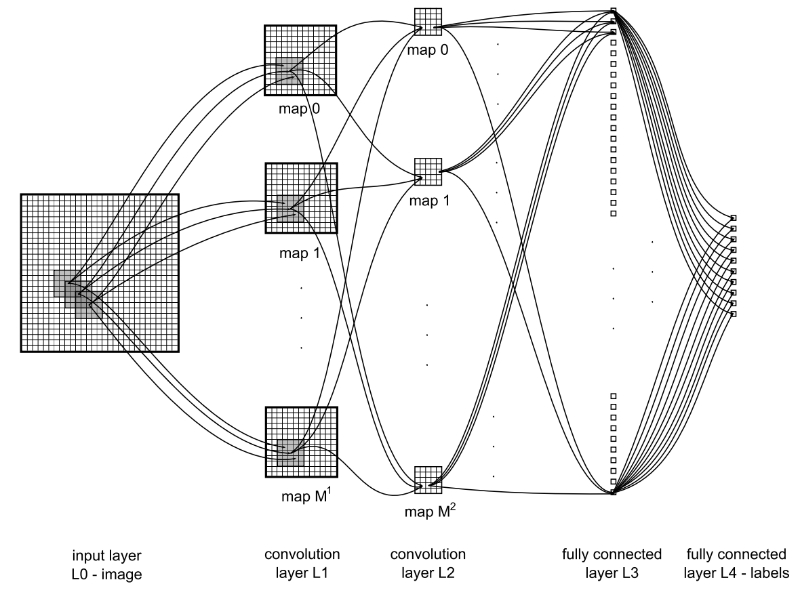
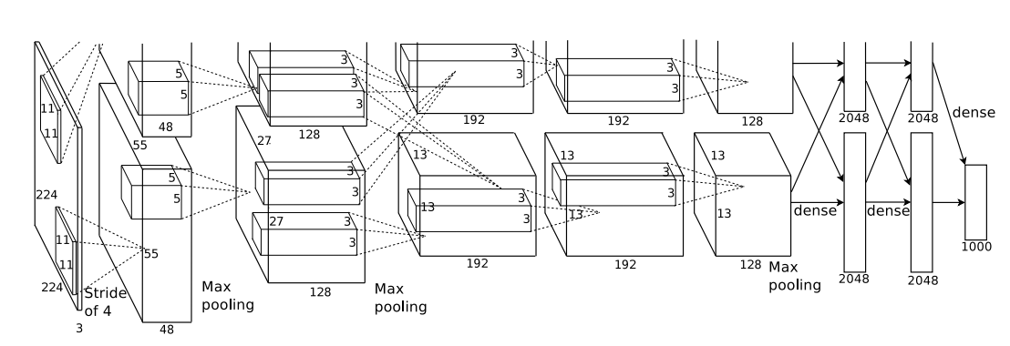
2. CONVNET CONFIGURATIONS
우리가 만든 모든 ConvNet 의 구성은 같은 규칙으로 만들어 졌으며, [Ciresan et al. (2011); Krizhevsky et al.(2012)]에 영감을 받아 디자인되었다. (각각 좌, 우에 해당함.)
먼저, generic layout of our ConvNet config에 대해 설명한다.

Slide 6
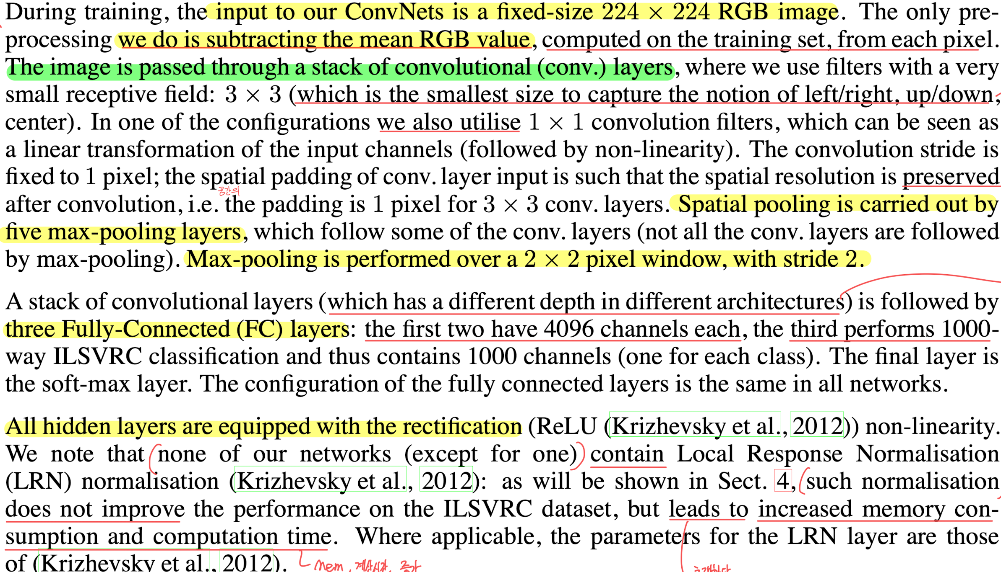
2.1 ARCHITECTURE
training이 진행되는 동안, ConvNet 의 input size는 (224 X 224)로 고정된다.
Pre-prosessing은 training set에서 각 pixel 단위로 오직 RGB mean만을 빼주는 것만 존재한다.
input image는 여러 convolutional layers들의 stack을 통과한다.
이 convolutional layers는 (f=3, s=1)의 작은 filter들이다.
좌우, 상하가 존재하는 가장 작은 filter size여서 (3 X 3)을 선정했다고 한다.
max-pooling은 (f=2, s=2)이다.
가장 마지막엔 FC layer 3개가 존재하며, 각각 4096, 4096, 1000개의 channels를 가진다. 가장 마지막 layer의 ch이 1000인 이유는 ILSVRC classification 과제가 1000개의 class를 가지기 때문이다.
모든 hidden layers는 ReLU function을 통해 non-linearity를 가진다.
하나의 layer를 제외한 모든 layers에서 “Local Response Normalisation”이 있는데, 이는 ILSVRC dataset에서 성능이 향상되지 않았음에도, memory consumption and computation time의 증가를 초래했다.

Slide 7
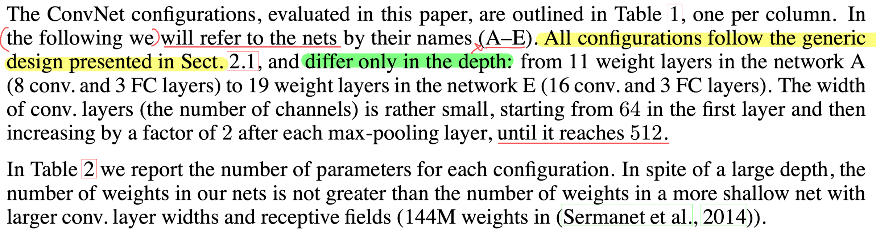
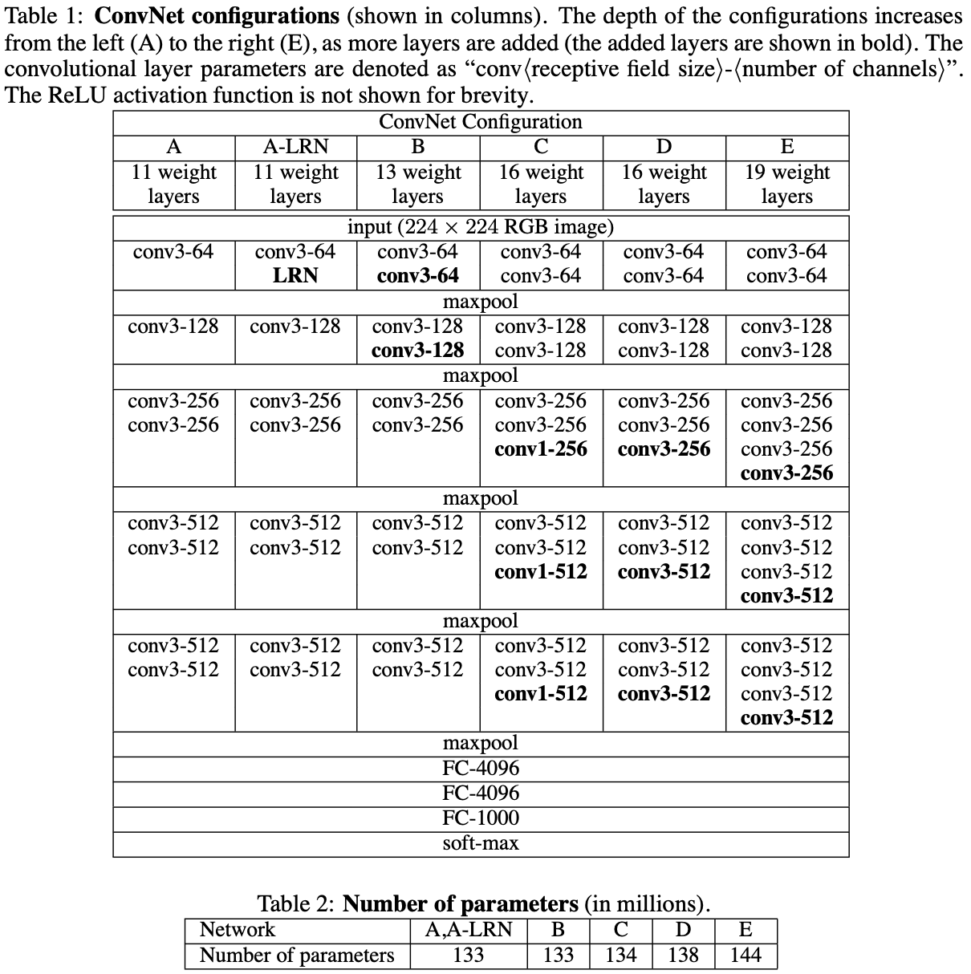
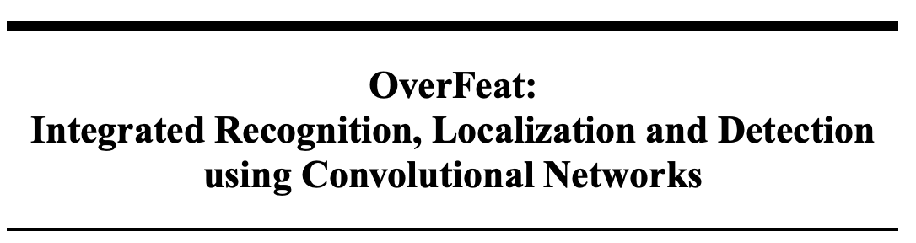
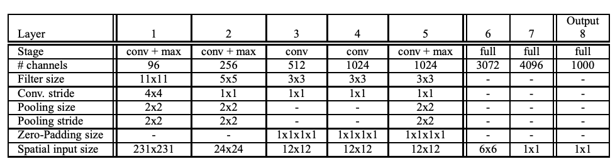
2.2 CONFIGURATIONS
ConvNet 은 Table 1을 따른다. A ~ E의 6가지 종류가 있다.
(f=3, s=1)의 conv. Filter, (f=2, s=2)의 max-pooling, ReLU 등 모두 동일하며, 오직 depth만 다르다.
The width of conv. Layers (#channels)는 64에서부터 512까지, max-pooling layer를 거친 뒤 2의 배수로 증가한다.
The ReLU activation function is not shown for brevity
(마지막 문단) depth가 증가하더라도, larger conv. Layer widths and receptive fields인 more shallow net(144M)보다 parameters가 많지 않다.
(우측 : Sermanet et al., 2014).

Slide 8
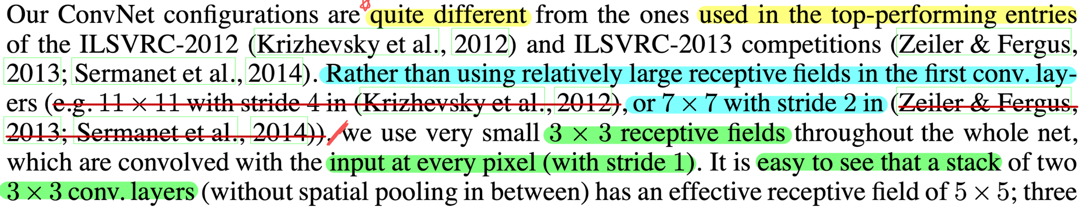
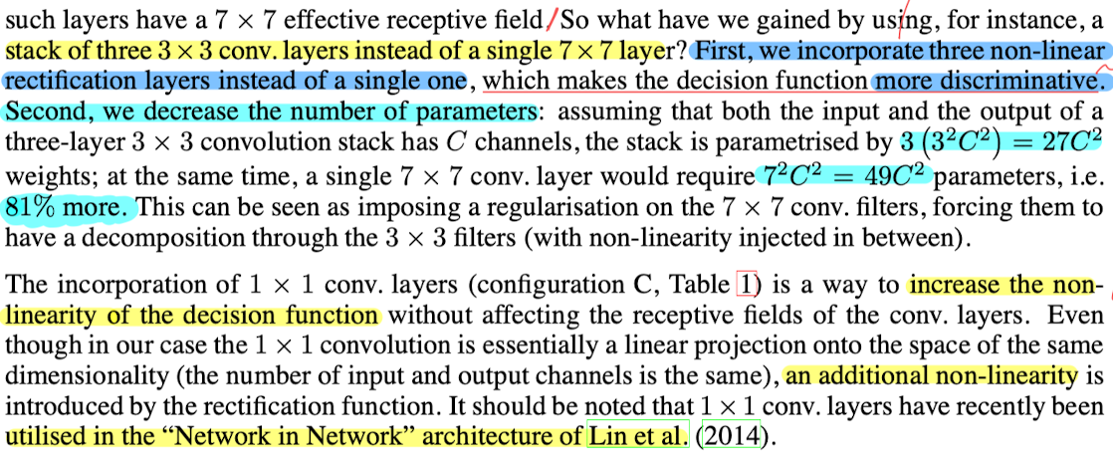
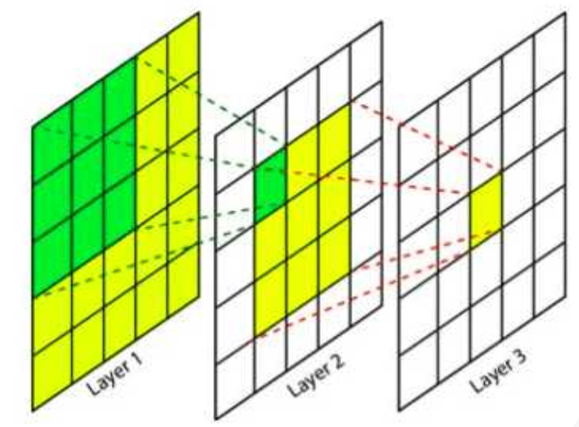
2.2 DISCUSSION
우리의 ConvNet의 config는 다른 대회에서의 top-performing entries들과 꽤 다르다.
그것들은 우리보다 더 큰 receptive field(f=7, s=2)를 가지는 ConvNet들이다.
Single 7 X 7 Conv. Layers 보다 a stack of three 3 X 3 Conv. Layers 가 좋은 이유는 무엇일까?
첫째로, 1개가 아닌 3개의 ReLU layers가 있기 때문에, 비선형성을 더 가지고, 이에따라 decision function에서 더 높은 discriminative(변별력)을 가진다.
둘째로, #params를 줄일 수 있다.
(f=3) filters 3개가 C channels만큼 있어야 한다면 27C^2이지만, (f=7) filter 1개가 C channels 만큼 있어야 한다면 49C^2개의 parameters가 필요하다.
(f=7) filter를 사용하는 경우에는 약 81%의 parameters가 요구된다.
1 X 1 Conv. Layers는 conv. Layers의 receptive fields 의 영향 없이도 non-linearity를 decision function에서 증가시킨다.
ReLU function이 추가될 때 마다, ConvNet의 비선형성이 증가함.
<CNN에서 receptive field의 의미>

Slide 9
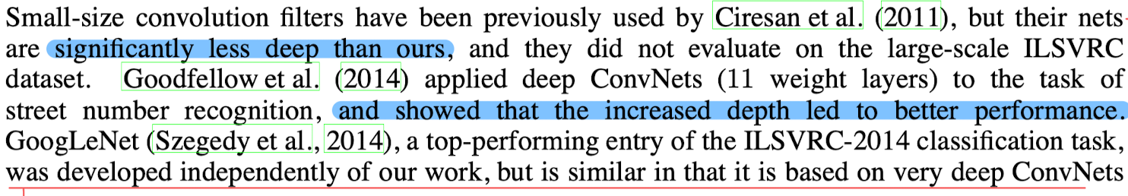
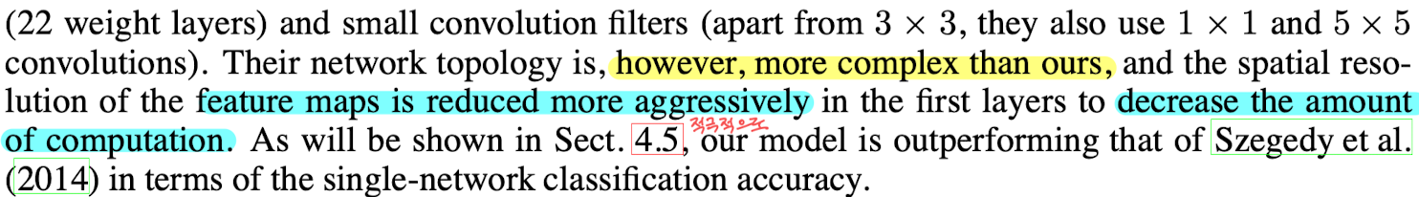
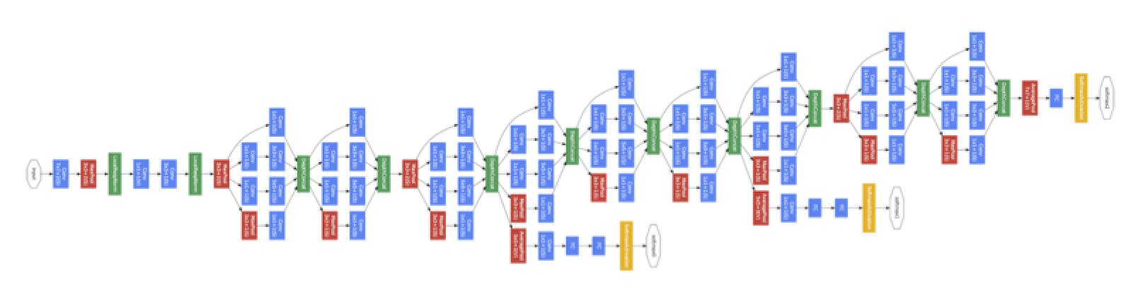
2.2 DISCUSSION
Small-size conv. Filters를 사용하는 것은 이전에도 제시된 적이 있지만, 우리만큼 deep하지 않았다.
Goodfellow가 2014년에 depth를 늘리면 성능향상을 도모할 수 있다는 것을 보여준 적이 있다.
GooLeNet(2014)도 우리처럼 small-size conv. Filter를 사용하는데, 우리와 독립적으로 연구된 것이다. (하단)
유사하지만, 우리보다 network의 구조가 더 복잡하다.

Slide 10
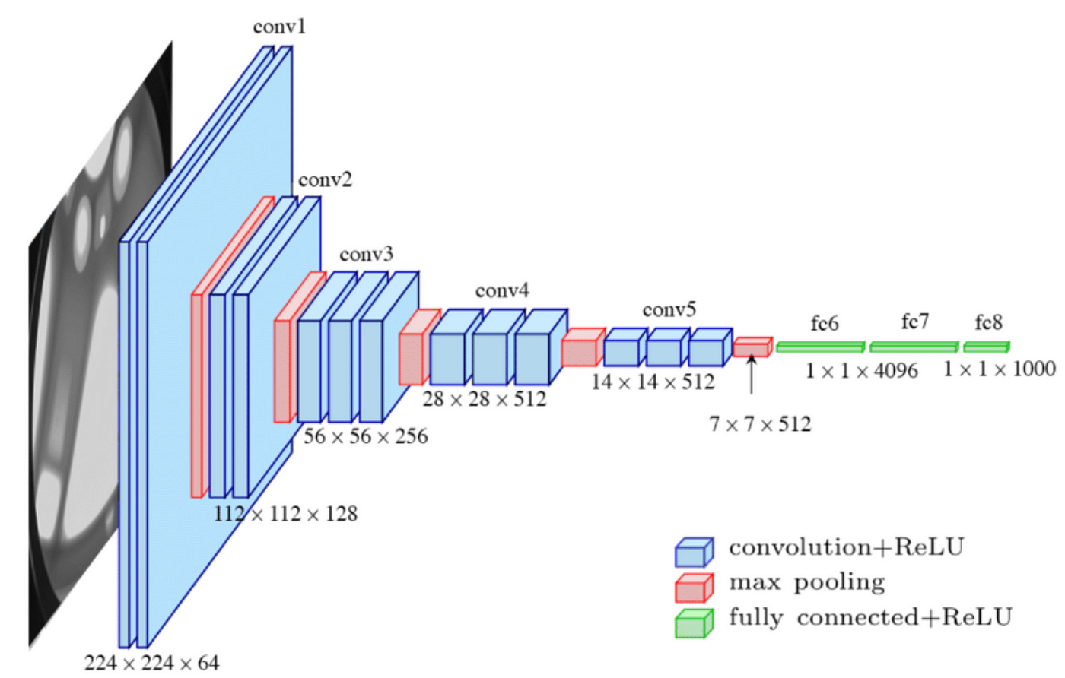
(additional..)
An overview of VGG16 models | by Khuyen Le | MLearning.ai | Medium
Network의 구성 설명서를 읽고 난 다음이라, 이해 돕기를 위해 인터넷에서 구한 사진을 첨부해 보았음.

Slide 11
3. Classification framework
Classification에서의 Training and evaluation에 대한 세부사항을 설명한다.

Slide 12
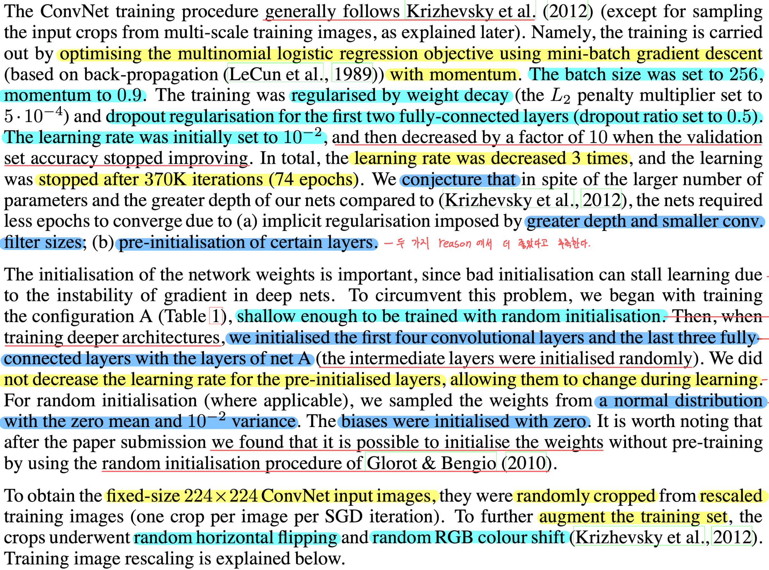
3.1 Training
Training은 generally하게 Krizhenvsky et al. (2012)[AlexNet]를 따른다.
Multi-scale training image를 crop해서 훈련할 때를 제외하고.
Training은 momentum과 mini-batch gradient descent에 기반해 multinomial logistic regression을 따른다.
Batch size : 256
Momentum : 0.9
The training was regularised by weight decay
L2 penalty multiplier : 5 * 10^-4
Dropout regularisation ratio : 0.5
첫 두 FC layer에만 적용 (4096ch layer 2개)
Learning rate : init시 10^2
Validation set accuracy가 나아지지 않는 시점에 10으로 나눠준다.
총 370k iteration (74epochs)에서 3번 감소됐다.
We conjecture that in spite of the lager number of parameters and the greater depth of our nets compared to ”AlexNet”(90epochs), the nets required less epochs to converge duo to
(a) implicit regularization imposed by greater depth and smaller conv. Filter size;
(b) pre-initialization of certain layers (뒷장에서 설명)
<AlexNet>

Slide 13
3.1 Training
Pre-initialization을 한 이유에 대해 설명하는 부분.
The initialization of the network weights is important.
Since bad initialization can stall learning due to the instability of gradient in deep nets.
Config A의 모든 weights는 random initialisation을 거쳤다.
W : N(0, 10^2)의 normal distribution.
b : zeros
config A를 먼저 training 시킨 뒤, deeper한 config에서
첫 4개의 conv. Layer,
맨 뒤 3개의 FC layer를 A에서 학습한 weight들로 이용했다.
나머지 중간의 conv. Layer들은 randomly하게 생성했다.
Pre-initialized layers가 있다고 해서, LR을 바로 줄이진 않았다. 더 deeper한 config가 학습할 때에만 LR의 변경을 허용했다.

Slide 14
3.1 Training
Fixed-size 224 X 224의 image를 ConvNet의 input으로 삼았다.
They were randomly cropped from rescaled training images
Training set에 대한 data augmentation
Random horizontal flipping
Random RGB color shift를 적용했다.

Slide 15
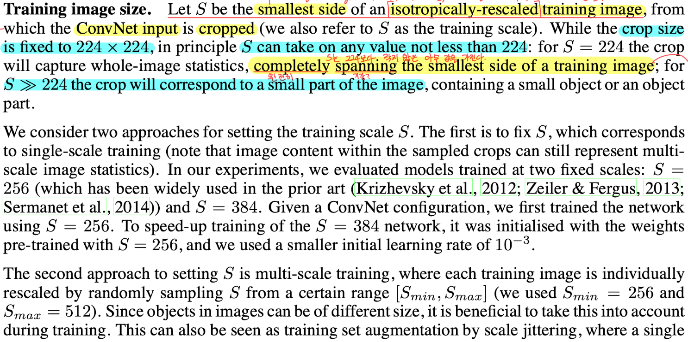
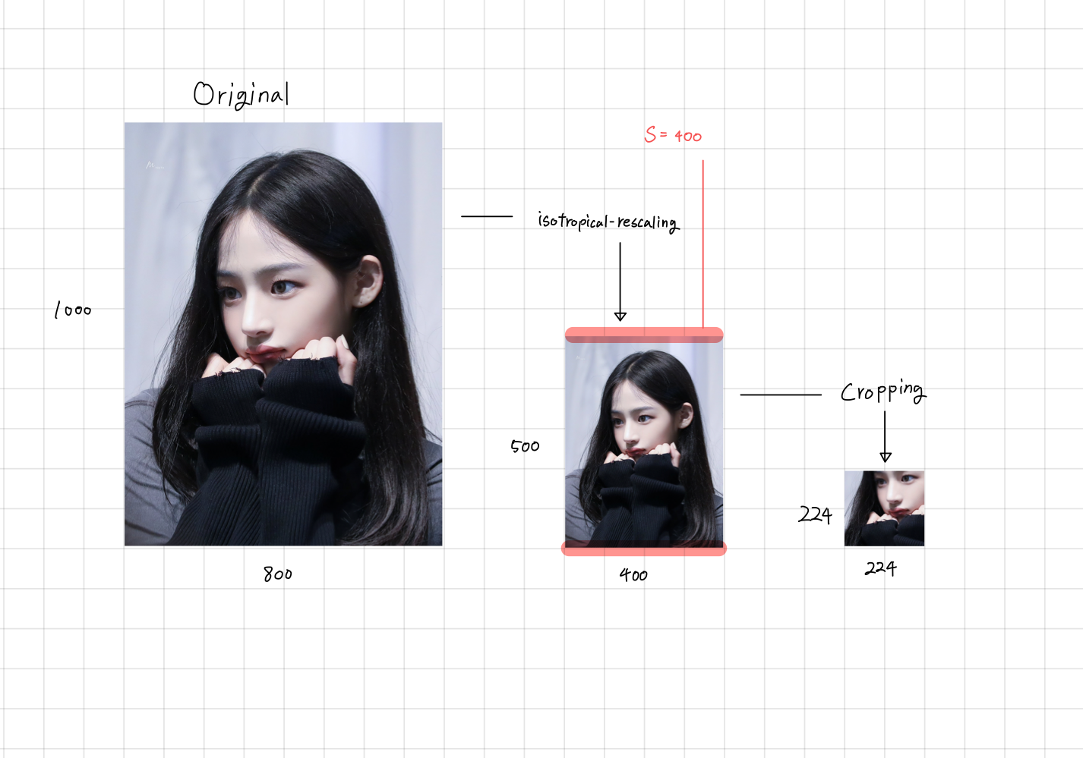
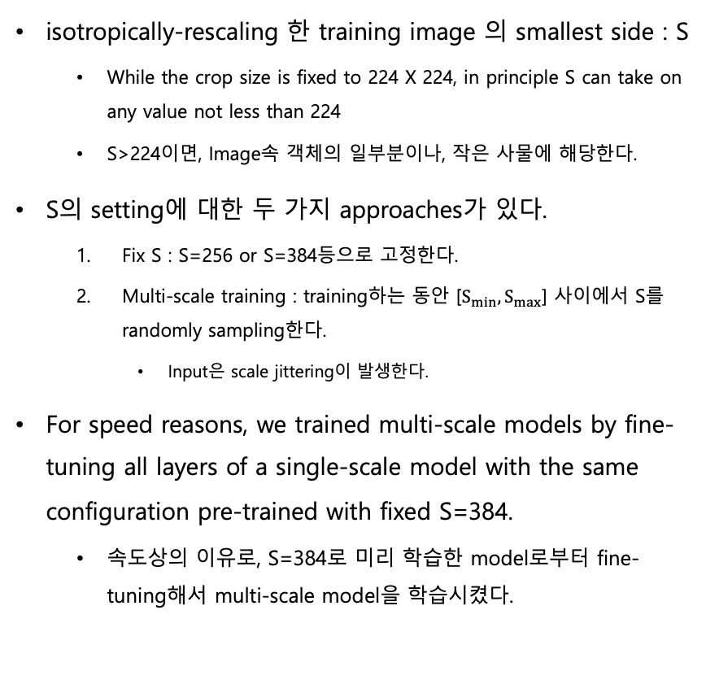
3.1 Training
isotropically-rescaling 한 training image 의 smallest side : S
While the crop size is fixed to 224 X 224, in principle S can take on any value not less than 224
S>224이면, Image속 객체의 일부분이나, 작은 사물에 해당한다.
S의 setting에 대한 두 가지 approaches가 있다.
Fix S : S=256 or S=384등으로 고정한다.
Multi-scale training : training하는 동안 [$S_{min}, S_{max}$] 사이에서 S를 randomly sampling한다.
Input은 scale jittering이 발생한다.
For speed reasons, we trained multi-scale models by fine-tuning all layers of a single-scale model with the same configuration pre-trained with fixed S=384.
속도상의 이유로, S=384로 미리 학습한 model로부터 fine-tuning해서 multi-scale model을 학습시켰다.

Slide 16
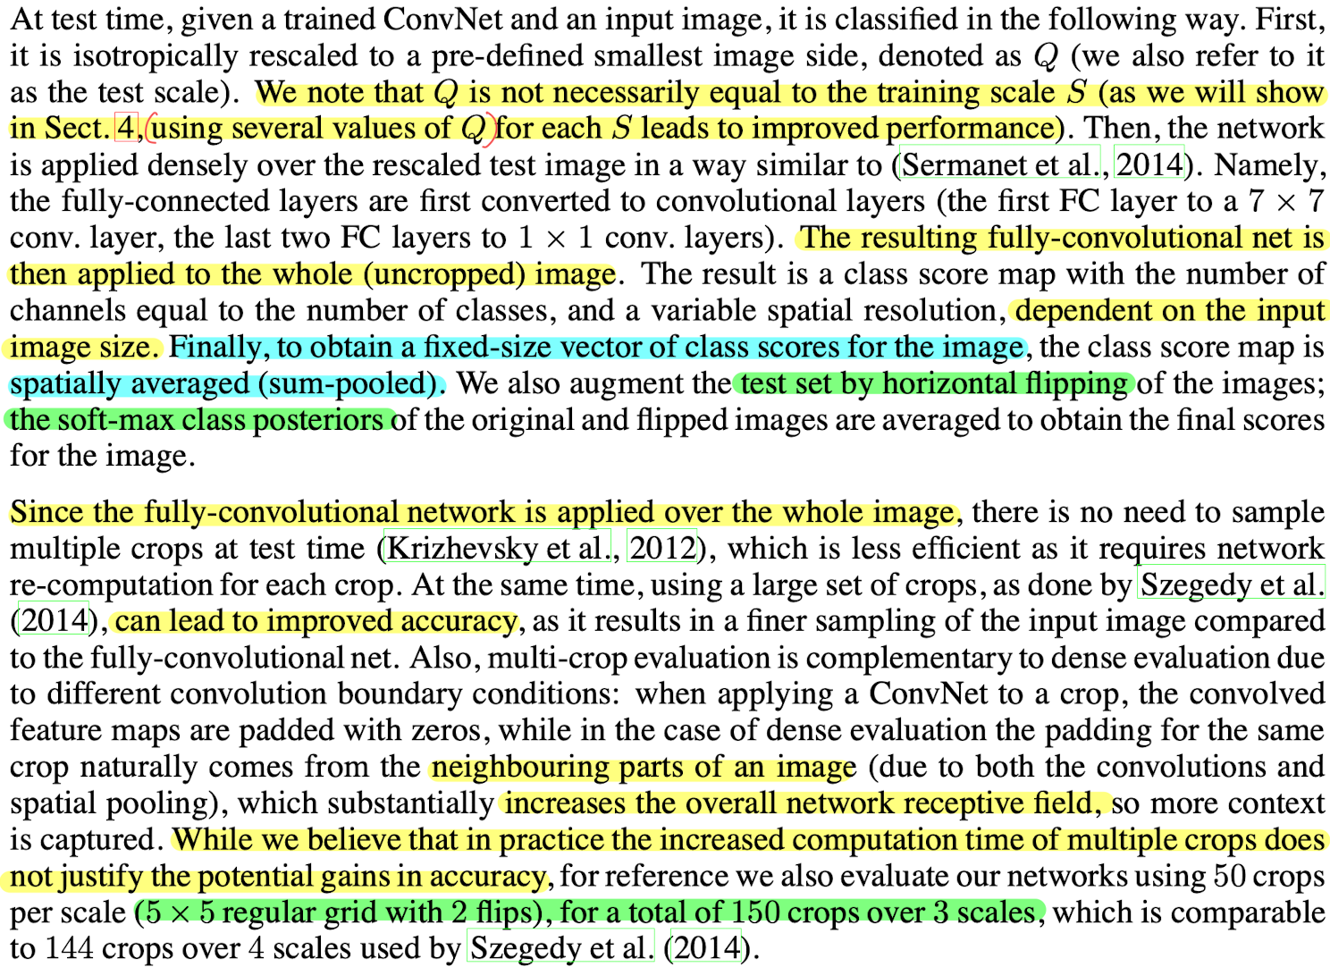
3.2 Testing
First, it is isotropically rescaled to pre-defined smallest image side, denoted as Q. We note that Q is not necessarily equal to the training scale S.
Q는 testing에 이용되는 test image의 속성에 해당함.
각 evaluation 방법마다(single-scale, multi-scale…) 미리 정의된 smallest image side로 isotropically-rescaling 하여, S를 정한 것 처럼 Q를 정함.
Q는 반드시 S와 같을 필요는 없다. 다만, 각 S에 대해 여러 Q를 사용하면 성능이 향상된다. (여러 Q를 대입해 testing 할 때에, accuracy가 높게 나타남.)

Slide 17
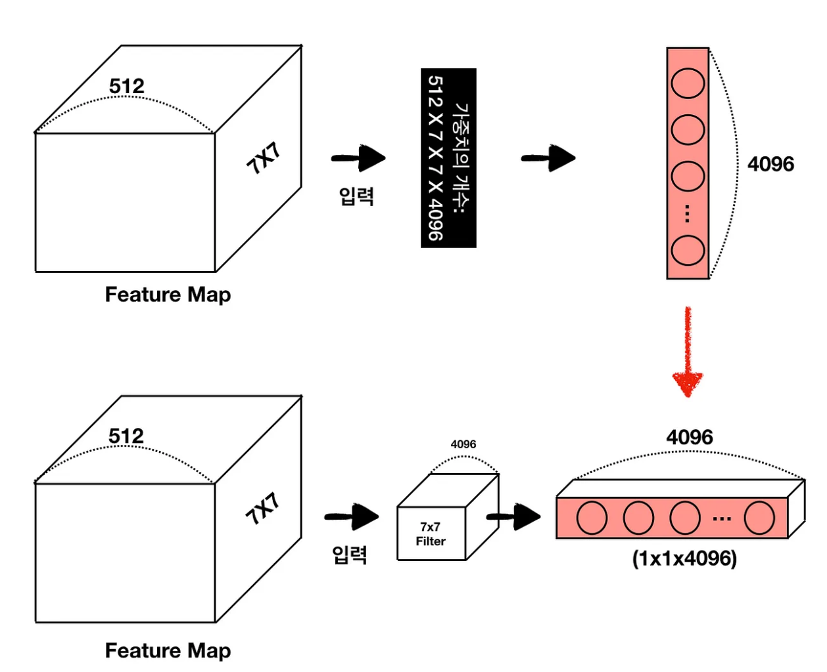
3.2 Testing
FC layers를 conv layer로 변환한다.
FC layers는 fixed-scale에만 대응해 계산할 수 있다.
이 FC layers를 conv layer로 변환한다면, non-fixed scale에 대해서도 대응하는 능력이 좋아질 것이다.
Conv layer는 FC layer보다 공간정보를 알아차리기 수월하므로, 각 4096 ch은 scale이 다르더라도 피사체의 비율만 유지된다면 기존과 비슷한 prediction 성능을 가질 것이다.
그러므로, 이 변환을 과정에서 진행한다. 이 과정을 통해 model은 처음부터 끝까지 Conv layer만 존재하게 된다.
First layer : FC 4096 ch -> 7*7*512 conv layer
Second layer : FC 4096 ch -> 1*1*4096 conv layer
Third layer : FC 1000 ch -> 1*1*1000 conv layer

Slide 18
3.2 Testing
Fully-convolutional network is applied over the whole image,
There is no neel to sample multiple crops at test time “AlexNet”,
Fully-convolutional network는 전체 이미지에 적용되기 때문에, test time에 multiple crop을 할 필요 없다.
which is less efficient as it requires network re-computation for each crop.
“AlexNet”의 Re-computation for each crop은 비효율적이다.
At the same time, using a large set of crops, as done by “GoogLeNet”, can lead to improved accuracy,
As it results in a finer sampling of the input image compared to the fully-convolutional net.
우리는 multiple crop으로 얻을 수 있는 potential gains in accuracy와 증가될 계산시간이 얼마나 될 지 잘 모르기 때문에, ”GoogLeNet”이 한 것과 비슷한 수준의 multiple crop을 적용했다.

Slide 19
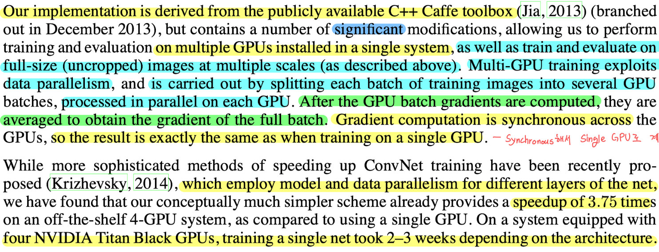
3.3 implementation details
Our implementation is derived from the publicly available C++ Caffe toolbox.
But, contains a number of significant modifications,
Single system에 multiple GPU가 있어도 training and evaluation을 할 수 있으며, 특히 Full-size(uncropped) images 한 번에 다룰 수 있다.
Multi-GPU로의 training은 data parallelism을 기반으로 하여, GPU마다 각 batch의 일부분을 처리할 수 있다.
이렇게 잘려진 batch들의 gradients를 구한 뒤, 평균 내어 full batch의 gradient를 구한다.
이런 방식은 완전한 동기화에 기반하므로, single GPU로 training 하는 것과 동일한 효과를 내면서 더 빠르게 처리할 수 있다.
Training 소요시간은 NVIDIA Titan Black GPU 4개로 2~3주가 걸렸다.

Slide 20
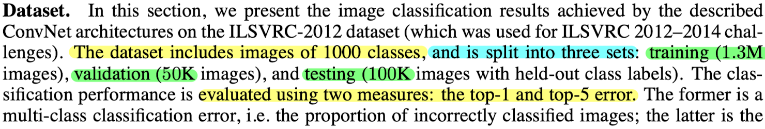
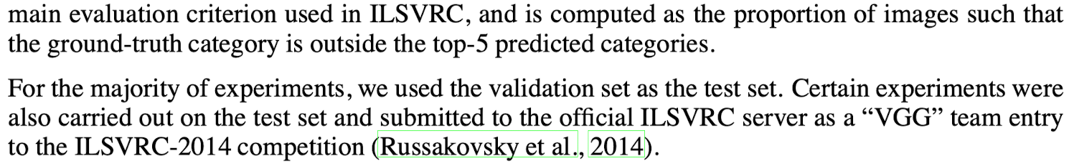
4. Classification experiments
Explain about dataset
ILSVRC-2012 dataset : they includes images of 1000 classes.
Training : 1.3M images
Validation : 50K images
Testing : 100K images
top-1, top-5 error를 계산하는 방식으로 performance를 측정했다.
For the majority of experiments, we used the validation set as the test set.
대부분의 performance 측정에서는 validation set을 test set으로 사용했다.

Slide 21
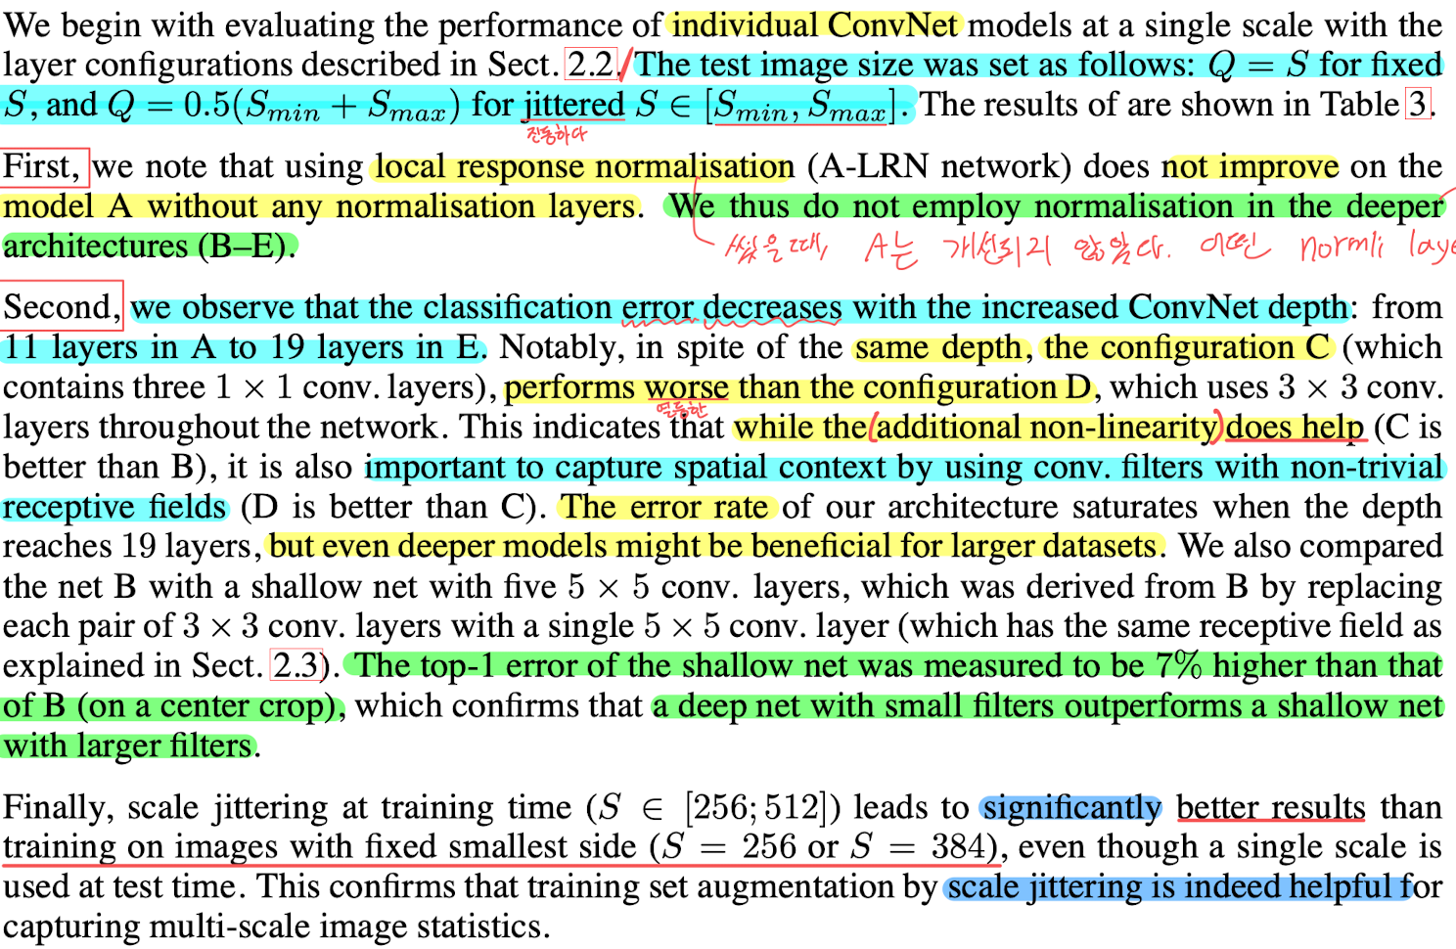
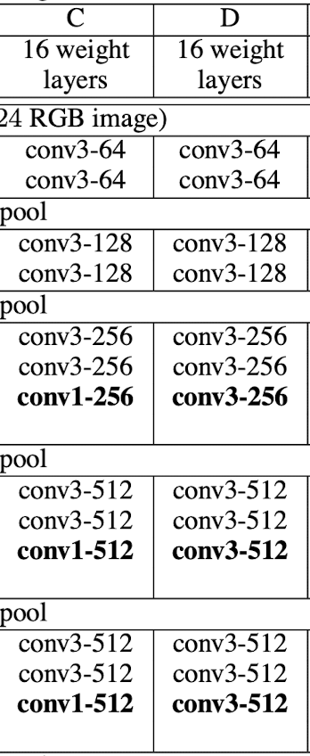
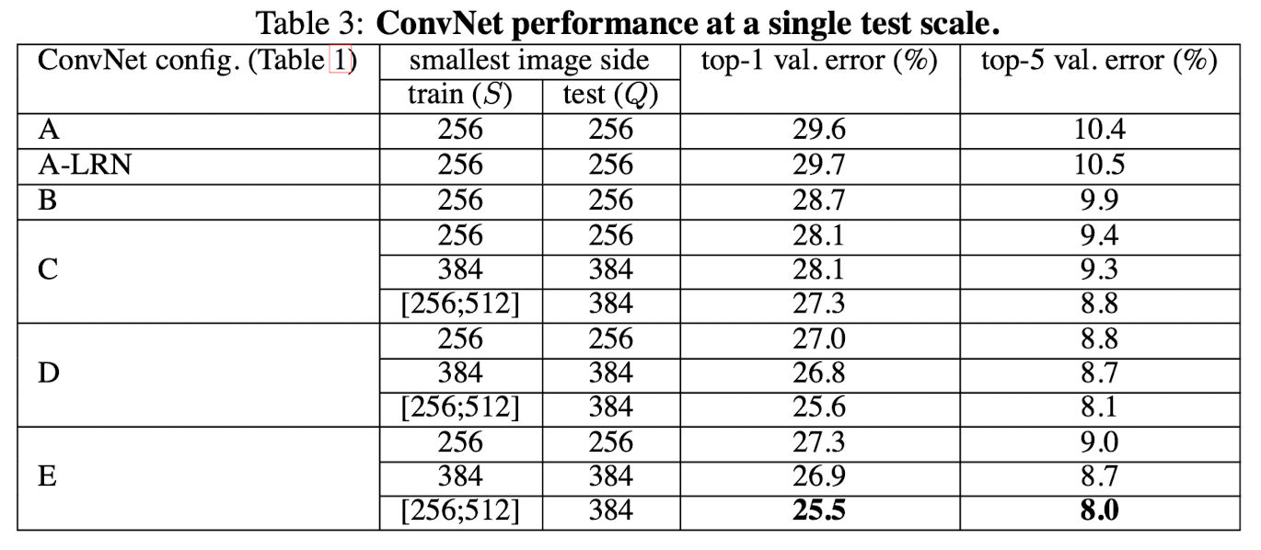
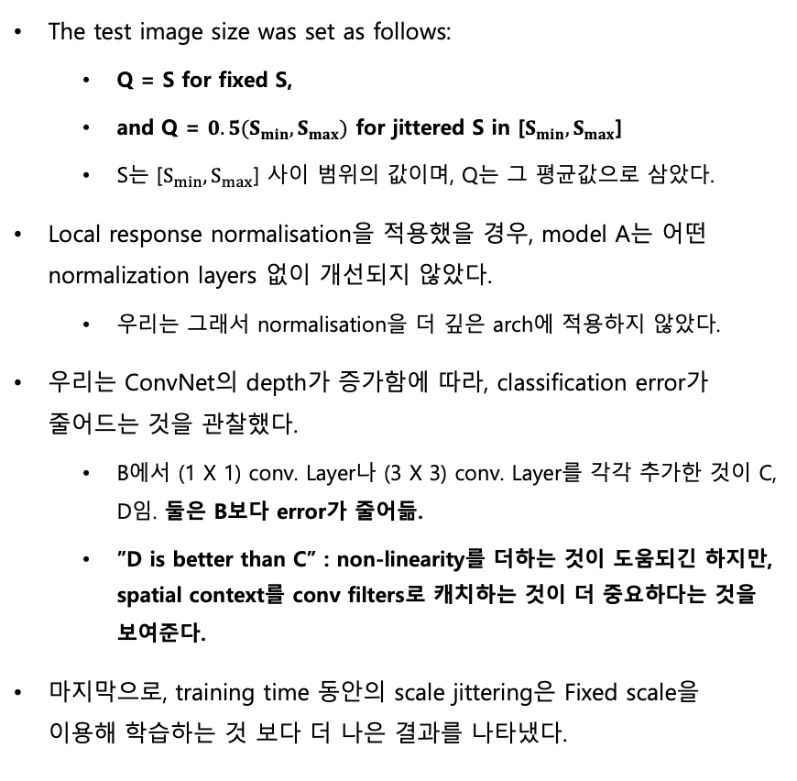
4.1 Single-scale evaluation
The test image size was set as follows:
Q = S for fixed S,
and Q = $0.5(S_{min}, S_{max})$ for jittered S in [$S_{min}, S_{max}$]
S는 [$S_{min}, S_{max}$] 사이 범위의 값이며, Q는 그 평균값으로 삼았다.
Local response normalisation을 적용했을 경우, model A는 어떤 normalization layers 없이 개선되지 않았다.
우리는 그래서 normalisation을 더 깊은 arch에 적용하지 않았다.
우리는 ConvNet의 depth가 증가함에 따라, classification error가 줄어드는 것을 관찰했다.
B에서 (1 X 1) conv. Layer나 (3 X 3) conv. Layer를 각각 추가한 것이 C, D임. 둘은 B보다 error가 줄어듦.
”D is better than C” : non-linearity를 더하는 것이 도움되긴 하지만, spatial context를 conv filters로 캐치하는 것이 더 중요하다는 것을 보여준다.
마지막으로, training time 동안의 scale jittering은 Fixed scale을 이용해 학습하는 것 보다 더 나은 결과를 나타냈다.

Slide 22
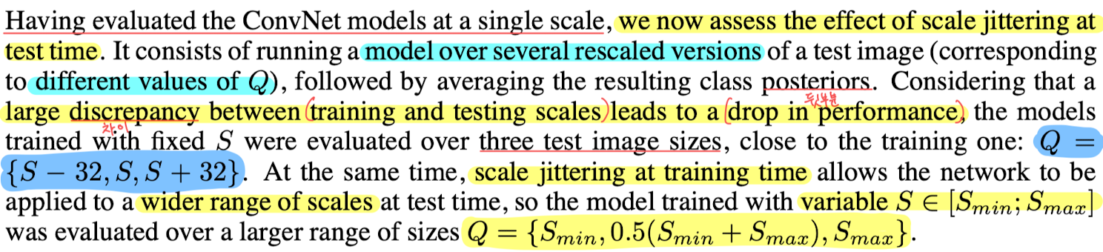
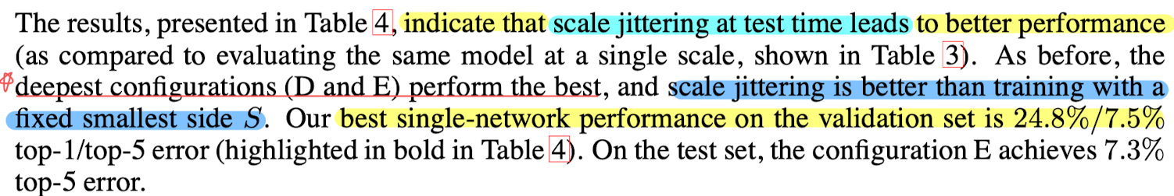
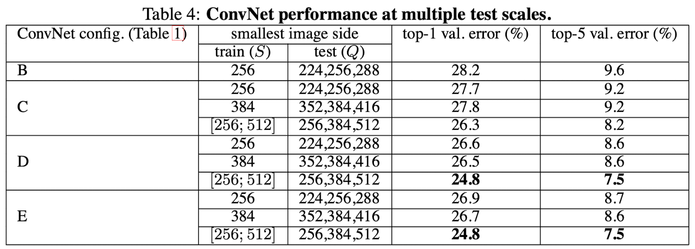
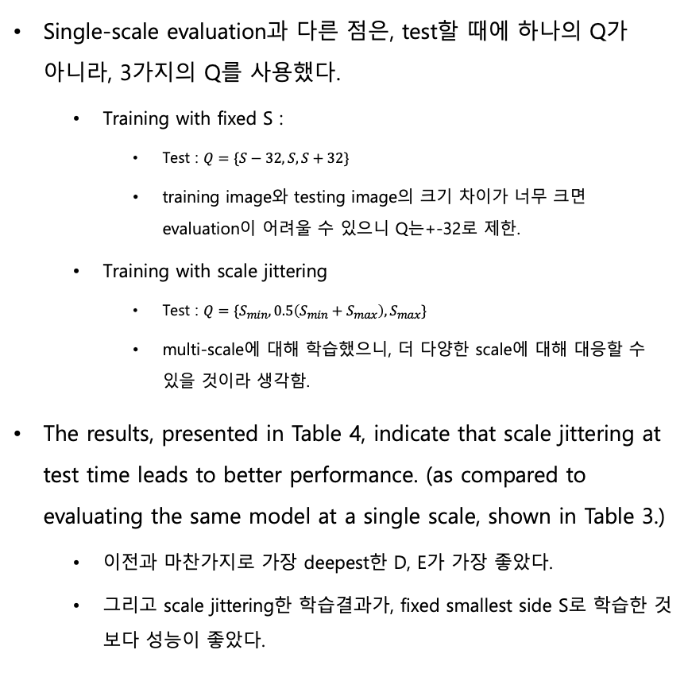
4.2 Multi-scale evaluation
Single-scale evaluation과 다른 점은, test할 때에 하나의 Q가 아니라, 3가지의 Q를 사용했다.
Training with fixed S :
Test : $Q=\{S−32, S, S+32\}$
training image와 testing image의 크기 차이가 너무 크면 evaluation이 어려울 수 있으니 Q는+-32로 제한.
Training with scale jittering
Test : $Q=\{S_{min}, 0.5\left(S_{min}+S_{max}\right), S_{max}\}$
multi-scale에 대해 학습했으니, 더 다양한 scale에 대해 대응할 수 있을 것이라 생각함.
The results, presented in Table 4, indicate that scale jittering at test time leads to better performance. (as compared to evaluating the same model at a single scale, shown in Table 3.)
이전과 마찬가지로 가장 deepest한 D, E가 가장 좋았다.
그리고 scale jittering한 학습결과가, fixed smallest side S로 학습한 것 보다 성능이 좋았다.

Slide 23
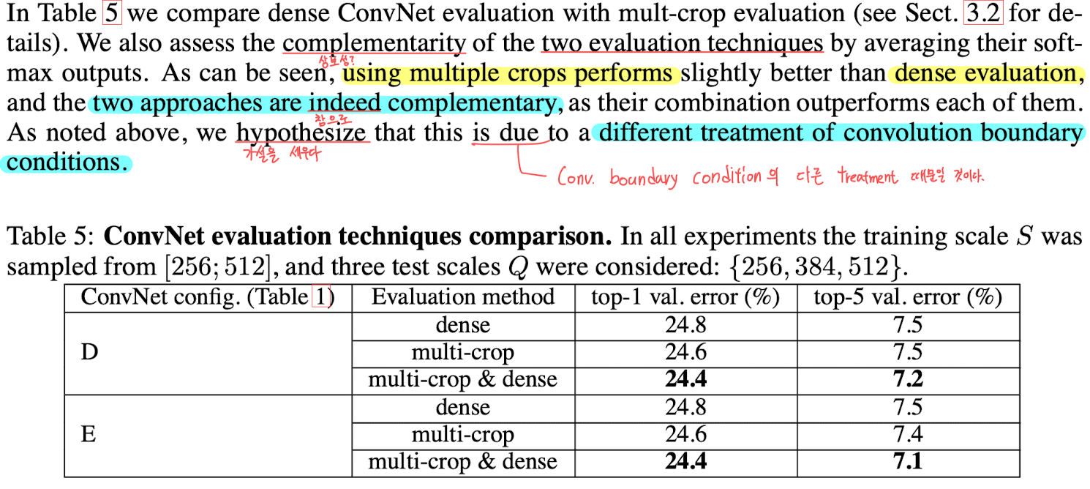
4.3 Multi-crop evaluation
Dense ConvNet (model D, E)에 대해 multi-crop evaluation을 살펴본다.
Dense method는 test시 FC layers를 이용한 것.
직전 table의 값을 가져옴. (초록색)
Multi-crop 을 적용해 evaluation 한 경우에 error가 줄어들었다.
We also assess the complementarity of the two evaluation techniques by averaging their SoftMax outputs.
두 접근 방법 중 하나만 적용 했을 때 보다, 둘 다 적용했을 때에 error이 더 감소하기 때문에 complementarity하다고 표현할 수 있다.
We hypothesize that this is due to different treatment of convolution boundary conditions.
우리는 conv boundary conditions에 따라 다른 처리방법을 사용하기 때문이라고 가설을 세웠다.

Slide 24
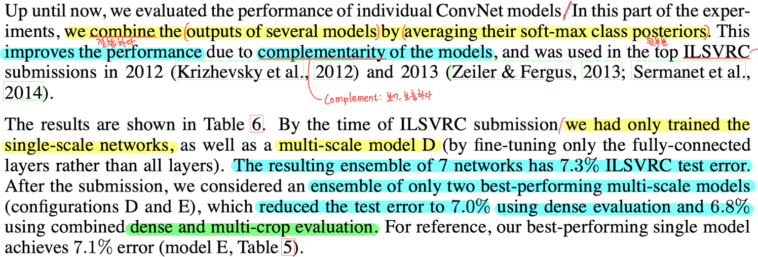
4.4 Convnet fusion
지금까지 각각의 ConvNet models의 성능을 평가했다.
We combine the outputs of several models by averaging their SoftMax class posteriors.
여러 model들의 softmax 이후 부분의 평균을 결합했다.
This improves the performance due to complementarity of the models.
이것은 각 모델들의 complementarity에 의해 성능이 향상되었다.
The resulting Ensemble of 7 networks has 7.3% ILSVRC test error.
After the submission, we considered an ensemble of only two best-performing multi-scale models(D, E), which reduced the test error to 7.0% using dense evaluation and 6.8% using combined dense and multi-crop evaluation.

Slide 25
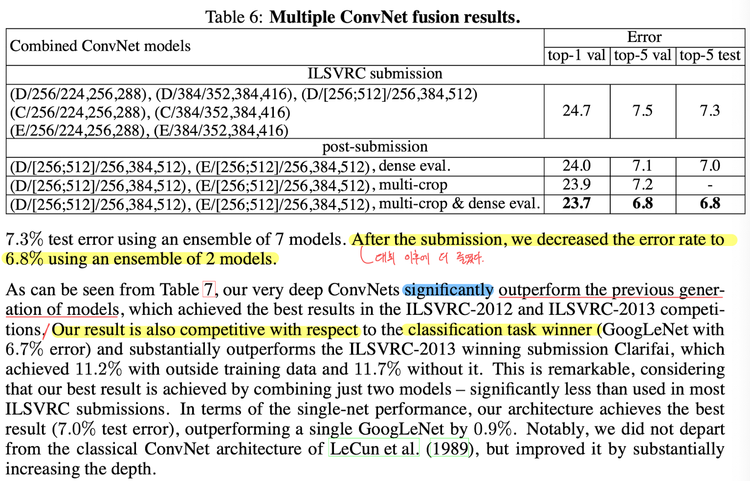
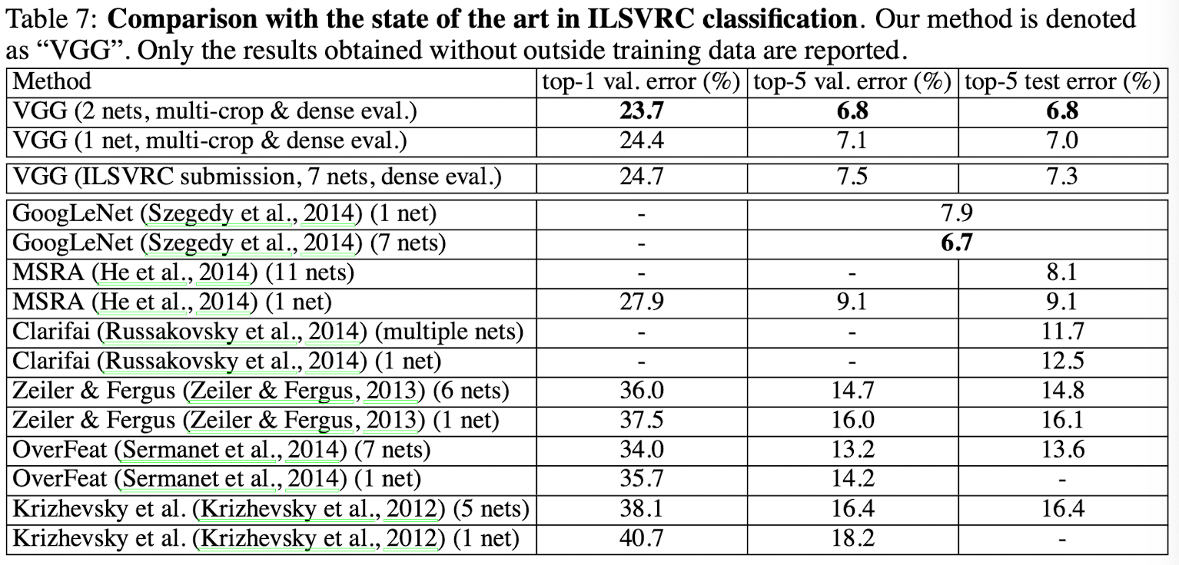
4.5 Comparison with the state of the art
ILSVRC-2014에서 2등을 차지했다.
Ensemble of 7models로 7.3%의 test error를 나타냈는데, 대회 이후 ensemble of 2 models로 6.8%까지 감소시켰다.
As can be seen from Table 7, our very deep ConvNets significantly outperform the previous generation of models, which achieved the best results in the ILSVRC-2012, 2013.
대부분의 ILSVRC 출품작들은 여러 models이 결합된 형태인데, 우리의 ConvNet은 오직 2개의 models만으로 더 좋은 성능을 보였다.
Notably, we did not depart from the classical ConvNet arch of LeCun et al. (1998), but improved it by substantially increasing the depth.
클래식한 ConvNet 구조인 LeCun(1998)에서 크게 벗어나지 않고, depth만 늘린 것으로 성능향상을 불러왔다.

Slide 26
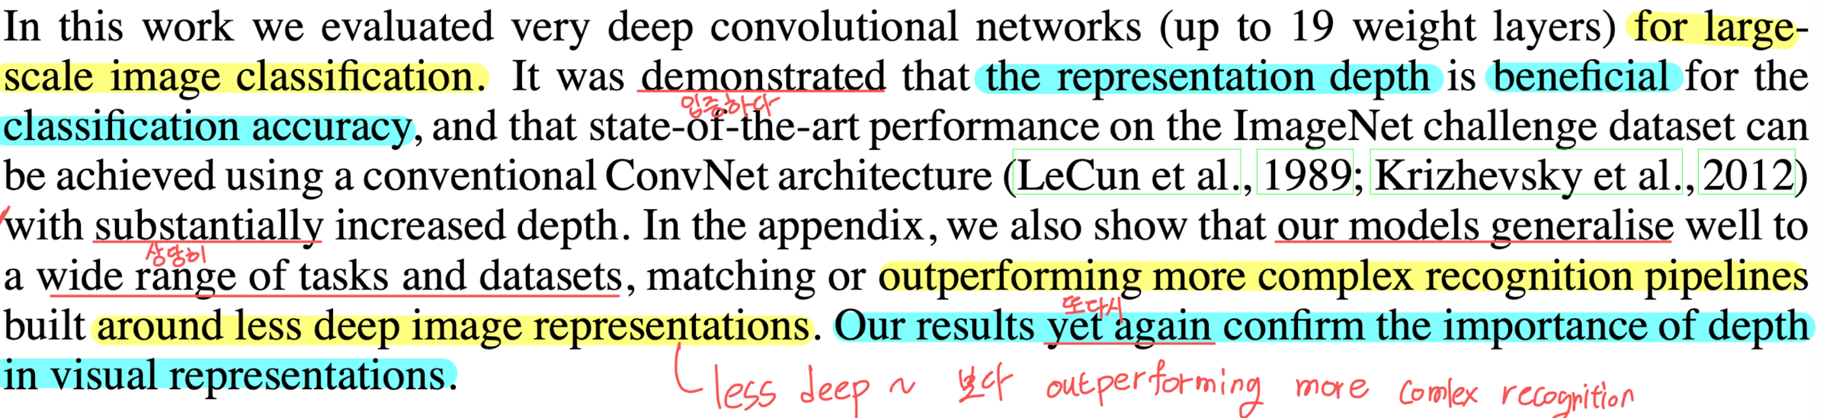
5. Conclusion
Large-scale image classification을 위해 최대 19 weight layers까지 평가해 봤다.
Representation depth는 classification accuracy에 도움이 된다.
또한 고전적인 ConvNet arch에서 depth만 상당히 늘리는 것으로 state-of-the-art performance를 달성했다.
Our results yet again confirm the importance of depth in visual representations.
우리의 결과는 visual representations에서 depth가 중요하다는 것을 다시 한 번 확인시켜준다.

Slide 27
6. My Conclusion
Model의 configuration에 따른 performance변화에 주목했다.
1998년 발표된 LeCun의 제안에서 크게 벗어나지 않으면서도, depth만을 늘림으로써 상당한 성능 개선을 이루었다.
Receptive field size를 줄이는 대신, conv layer를 추가함으로써, parameters는 줄이고 depth를 늘려 decision function에서 변별력을 높였다.
비슷한 시기에 개발된 GoogLeNet(2014)은 parameters 5M, accuracy 93.3%, 22layers 였는데, VGG-16은 parameters 144M, accuracy 93.2%, 19layers 이다.
Parameters가 훨씬 많긴 하지만, inception model이 아닌 고전적인 CNN에서 depth만 늘려서 비슷한 accuracy를 달성했다는 점에서 인상깊었다.
다만, parameters가 약 28배 차이 나서 효율적이라고 표현하긴 어려울 것 같다.
대신, 복잡한 inception network등의 방법 없이도 비슷한 accuracy를 달성했다는 점에서, 놀라운 발견이라고 볼 수 있다.
현재 나의 학습 과정에서 이 논문이 가지는 의의 :
ConvNet model을 구상하고 각 model별 성능 비교를 하는 실험 방법론을 배움.
모델 A -> B 로 갈 때에 Conv layers가 추가되는 등, 변인 설정과 비교가 명확했음. 이후, 다른 유수의 모델과 성능을 비교함.
ConvNet을 구현하는 데에 있어서 model의 depth를 늘리는 것은 성능향상에 큰 영향이 있음을 깨달음.

